Slide 1
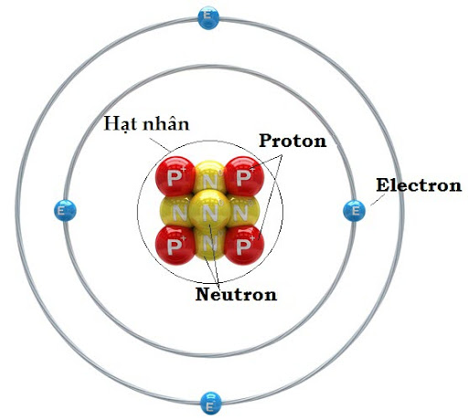
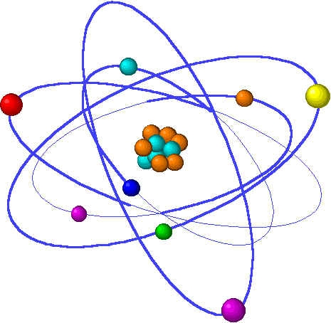
CHƯƠNG 1: NGUYÊN TỬ
BÀI 1: THÀNH PHẦN NGUYÊN TỬ

Slide 2
BÀI 1:THÀNH PHẦN NGUYÊN TỬ
I. THÀNH PHẦN CẤU TẠO NGUYÊN TỬ
II. KÍCH THƯỚC VÀ KHỐI LƯỢNG CỦA NGUYÊN TỬ
III. CỦNG CỐ

Slide 3
I. Thành phần cấu tạo của nguyên tử
Proton (p)mang điện dương (1+)
Hạt nhân nguyên tử
Nơtron (n):không mang điện
Nguyên tử (gồm)
Vỏ nguyên tử gồm các electron (e):mang điện âm (1-) quay xung quanh hạt nhân
Nguyên tử gồm 3 loại hạt cơ bản: p, n, e. Nguyên tử trung hòa về điện, nên: số p= số e

Slide 4
II. Kích thước và khối lượng của nguyên tử
1. Kích thước
Để biểu thị kích thước nguyên tử, người ta dùng đơn vị nanomet (viết tắt nm) hay angstrom ( viết tắt là )
1nm = 10⁻⁹m= 10 ; 1 = 10⁻¹⁰ m = 10⁻⁸ cm

Slide 5
II. Kích thước và khối lượng của nguyên tử
2. Khối lượng
Đơn vị khối lượng nguyên tử (u), u còn được gọi là đvC.
1u = $\frac{1}{12}$khối lượng của một nguyên tử đồng vị cacbon 12
1đvC = 1u = 1,66005.10⁻²⁷kg

Slide 6
Kích thước, khối lượng
 | Proton ( p ) | Nơtron ( n ) | Electron ( e )
Khối lượng thật (kg) | 1,6726.10 ^{–27} kg | 1,6748.10 ^{–27} kg | 9,1095.10 ^{–31} kg
Khối lượng tương đối u (đvC) | 1 u | 1 u | 0,00055 u
Điện tích thật | q_{p} = + 1,602.10 ^{–19} C | q_{n} = 0 | q_{e} = – 1,602.10 ^{–19} C
Điện tích quy ước | 1+ | 0 | 1-

Slide 7
Kích thước, khối lượng
Khối lượng nguyên tử là tổng khối lượng các hạt electron, proton, nơtron: m_{nt} = ∑m_{p} + ∑m_{n} + ∑m_{e}
Vì m_{e} « m_{p}, m_{n} → m_{nt} = ∑m_{p} + ∑m_{n} = m_{hạt nhân} → m_{nt} = p + n = A (u)

Slide 8
Bài tập
Câu 1: Các hạt cấu tạo nên hầu hết các hạt nhân nguyên tử là:
Electron và nơtron.
Electron và proton
Nơtron và proton.
Electron, nơtron và pronton.

Slide 9
Bài tập
Câu 2: Các hạt cấu tạo nên hầu hết các nguyên tử là:
Nơtron và proton.
Electron, nơtron, proton.
Electron và pronton.
Electron và nơtron.

Slide 10
Bài tập
Câu 3: Trong nguyên tử, quan hệ giữa số hạt electron và proton là:
Bằng nhau.
Số hạt electron lớn hơn số hạt proton.
Số hạt electron nhỏ hơn số hạt proton.
Không thể so sánh được các hạt này rất nhỏ.

Slide 11
Bài tập
Câu 4: Tìm phát biểu đúng về nguyên tử
Nguyên tử là những phần nhỏ mang điện.
Nguyên tử có các phần tử mang điện dương là proton và notron.
Các phần tử mang điện dương phân bố đều đặn trong nguyên tử.
Nguyên tử trung hòa về điện.

Slide 12
Bài tập
Câu 5: Trong mọi nguyên tử, đều có:
Số proton bằng số nơtron.
Số proton bằng số electron.
Số electron bằng số nơtron.
Tổng số proton và nơtron bằng tổng số electron
Câu 6: Hạt mang điện trong hạt nhân nguyên tử là:
A. Electron B. Proton C. nơtron D. nơtron và electron

Slide 13
Bài tập
Câu 7: Trong nguyên tử hạt mang điện là:
Electron B. Electron và nơtron
C. Proton và nơtron D. Proton và electron.
Câu 8: Trong nguyên tử hạt không mang điện là:
Proton B. Nơtron C. Electron D. nơtron và electron
Câu 9: Trong nguyên tử, loại hạt nào có khối lượng không đáng kể so với các hạt còn lại?
A. Proton B. nơtron C. electron D. nơtron và electron

